Slide 1
第5章 磁盘与文件管理

Slide 2
1. MBR
硬盘的第一扇区可以分成三个部分：第一部分MBR，需要占用446字节，第二部分DPT，需要占用64字节，这是因为一个分区表需要占用16字节，64/16=4，所以刚好能存放四个分区的表，这就是为什么只能分四个分区。还有两个字节就用来存放结束标志。这样
446+64+2=512字节。

Slide 3
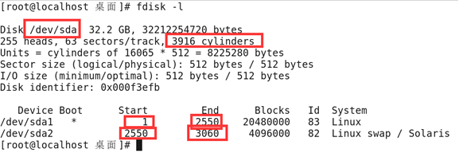
2. 硬盘分区fdisk
首先通过fdisk –l命令，查看硬盘的名称，最大柱面值，当前硬盘分区情况。
注意：每个分区的起始位置和结束位置，单位是柱面，并且结束位置的柱面值应该是下一个分区柱面值开始的值。
通过观察最后一个柱面值和硬盘总柱面值，可以知道当前硬盘是否还具有划分的空间。

Slide 4
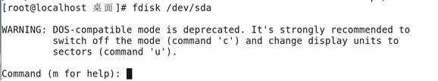
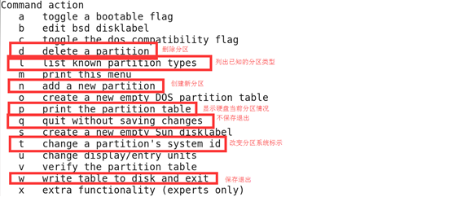
创建、删除硬盘分区：
输入m可以显示帮助信息

Slide 5
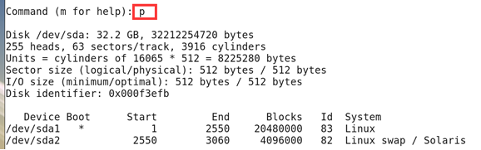
分区之前，分区之后，最好输入p查看一下当前的分区情况

Slide 6
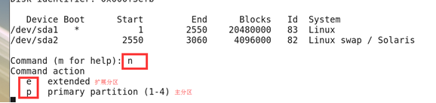
创建分区
分区名称：
主分区 1-4
扩展分区
逻辑分区 5-n

Slide 7
每个硬盘只能创建4个主分区，当前系统只有2个主分区，用户可以有2种选择，可以选择扩展分区，或者选择创建普通的主分区。
注意：如果四个主分区都创建完，即便硬盘有很大的剩余空间都是无法继续使用的，所以一般有两种创建分区的方式：
1） 创建四个主分区，使用全部的硬盘空间。
2）创建3个主分区，1个扩展分区，使用全部的硬盘空间，以后可以在扩展分区上创建更多的分区。
常用的分区方式是第2种。
主分区的编号1-4
逻辑分区的编号：5-n
创建第3个分区：

Slide 8
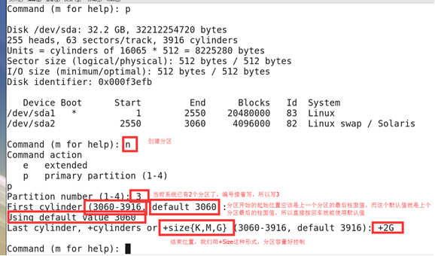

Slide 9
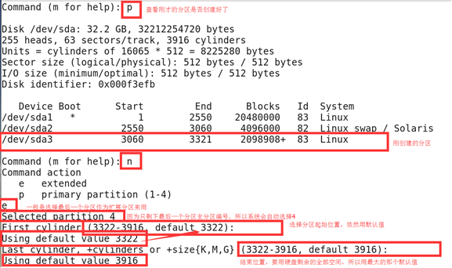
创建最后一个扩展分区

Slide 10
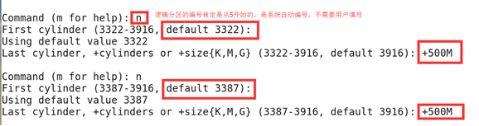
再创建2个逻辑分区
逻辑分区是在扩展分区上创建出来的

Slide 11
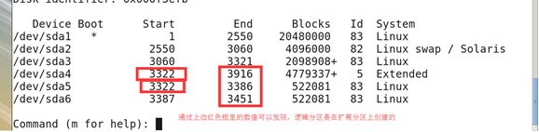
分区创建好后，显示查看

Slide 12
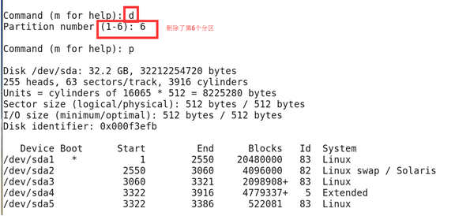
如果想删掉分区，按d键

Slide 13
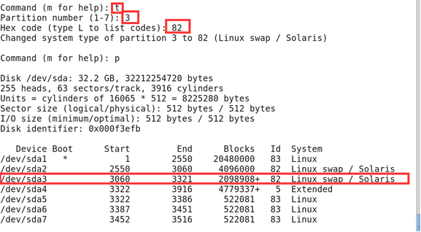
修改系统标示，比如计划将第3个分区改为交换分区，在分区时，需要改变它的系统标识。

Slide 14
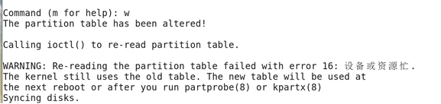
分区设置好之后，保存退出
刚创建好的分区，并不能马上使用，需要重启系统才生效。
重启系统以使新的分区生效，必须有的步骤
重启系统之后，可以看到
就表示新建立的分区现在可以使用

Slide 15

3. 建立文件系统mkfs.XXX
新建立的分区是不能直接使用的，先要创建文件系统，相当于windows系统中的格式化操作。
注意：扩展分区是不能建立文件系统的

Slide 16
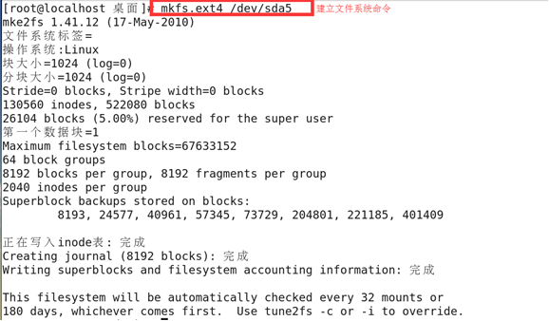
在第5个分区上建立ext4文件系统

Slide 17
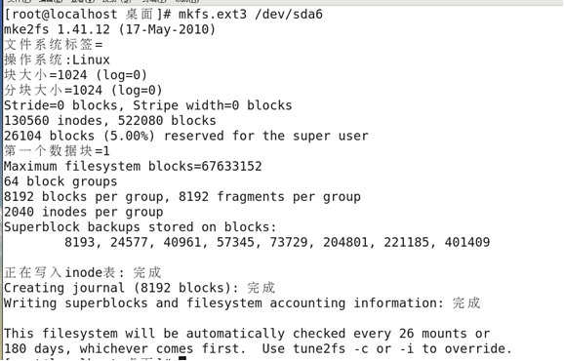
在第6个分区上创建ext3文件系统

Slide 18
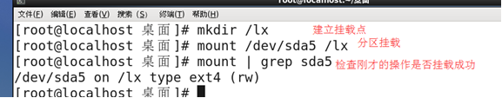
4. 分区挂载mount命令
功能：查看或者挂载分区
用法：
查看分区挂载情况，直接输入mount
挂在分区： mount 分区 目录
注意，挂载分区时，一定要保证目录是存在的。
使用mount命令的挂载，只是适用于本次开机状态，重启后无效。

Slide 19
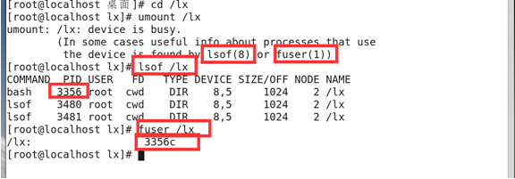
5. 分区卸载
分区卸载有两种方式：
umount 分区
umount 挂载点（挂载目录）
注意：如果分区正在被使用，是无法卸载的，卸载时会弹出如下提示，但是可以通过提示命令查看是哪个进程在占用目录，进而结束进程之后再把目录卸载掉

Slide 20
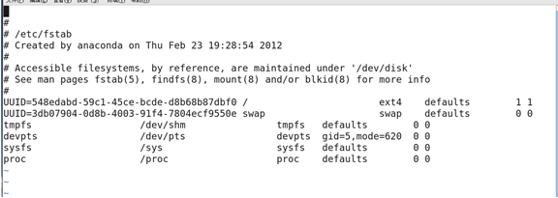
6. 设置分区开机自动挂载
编辑/etc/fstab文件来实现
一行表示一个分区开机的挂载情况，分为6列，解释如下：
1分区 2挂载点 3分区类型
4挂载选项 5dump备份 6开机检测
第4项一般设置为defaults
第5、6项，一般设置为0

Slide 21
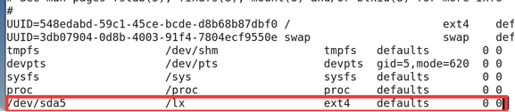
添加红色那一行，可以实现开机后系统自动挂载/dev/sda5到目录/lx上
注意，编辑这个文件，是实现下次系统开机后分区挂载情况，并不会影响本次开机状态时分区挂载

Slide 22

编辑好配置文件，可以做如下检查：
mount -a
该命令会检查配置文件的文件挂载行是否有错误，如果有错误，会提示出来；如果没有错误，会把没有挂载的分区挂载上。

Slide 23
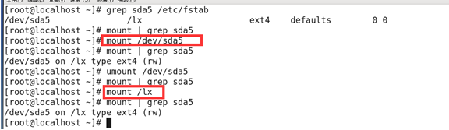
如果编辑过该文件，还可以使用简单的方式挂载文件系统，比如：
mount 挂载点或者要挂载的分区

Slide 24

7. 建立交换分区文件系统
分区，见上边的分区操作
建立交换分区系统
mkswap
功能：建立交换分区文件系统

Slide 25

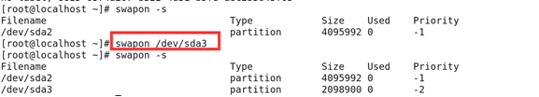
8. 交换分区的常用操作
swapon: 查看或者激活交换分区
查询交换分区的使用情况

Slide 26
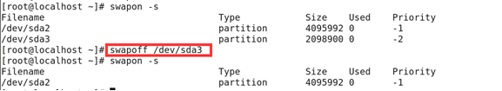
swapoff: 关闭交换分区
用法： swapoff 交换分区

Slide 27
9. 设置交换分区开机自动激活
vi /etc/fstab，添加如下内容
仅是红色的内容和分区挂载的不一样

Slide 28
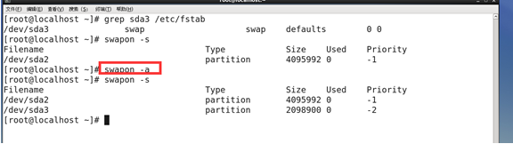
编辑好配置文件，做如下检查
swapon –a
检查配置文件中关于swap的设置是否正确，错误的话列出错误信息；正确的话，把没有激活的交换分区激活。

Slide 29
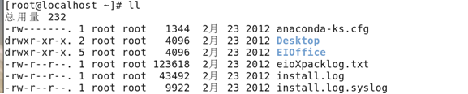
1. 文件及目录安全
在Linux中的每一个文件或目录都包含有访问权限，这些权限决定了谁能访问和如何访问这些文件和目录

Slide 30
1) 每一个文件或目录的权限都分三部分：
用户权限： 文件所有者的权限
组权限： 文件所属组的权限
其他人权限： 既不是文件所有者，也不在文件所属组的其他用户
2) 每一部分权限又分为三部分：
权限 文件 目录
r 读文件的内容 显示目录下的内容
w 修改文件内容 目录下添加、删除、修改文件
x 可执行权限 进入目录的权限

Slide 31
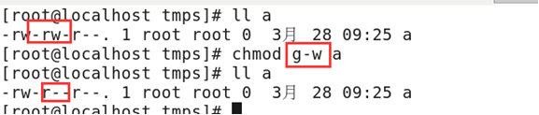
3) 修改目录或文件的权限 chmod
功能：修改目录或文件的权限
用法如下：
两种方式：
第一种：
u + r
g - w
o = x
a

Slide 32
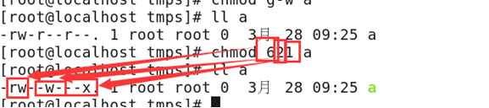
第二种：八进制表示法
r 4
w 2
x 1
每一部分权限用八进制计算

Slide 33
4) 特殊权限：
s 用户： 对于可执行的文件，所有用户具有文件所有者的权限。eg：fdisk
补充命令：chown
功能：改变文件的用户所有者
用法： chown 用户 文件
s 组： 对于目录设置，所有创建到该目录下的文件或者目录的所属组自动归属于该目录的组所有者。
相关命令: chgrp
功能：改变文件的组所有者
用法： chgrp 组 文件
t 其他：对于目录进行设置，只有文件或目录的用户所有者可以删除自己的文件。

Slide 34

5) 改变文件的属性
lsattr
功能：列出文件的属性
用法： lsattr 文件

Slide 35
chattr
功能：修改文件的属性
用法：chattr +或者-属性 文件
常用属性：
a : 只可添加属性
i ： 不可改变属性
相关命令：命令输出重定向符
> : 如果文件不存在，则创建文件；文件存在，则删除文件之前的内容，写入新的内容
>> ：如果文件不存在，则创建文件；文件存在，则保留文件之前的内容，追加新的内容到文件最后

Slide 36
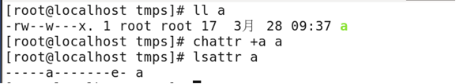
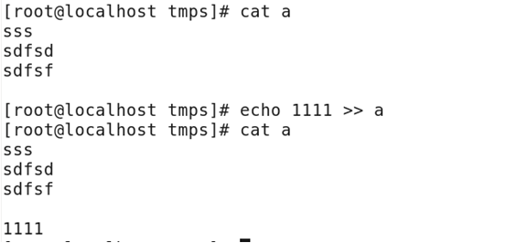
echo功能：显示回显字符
用法：
echo 字符串
效果：将echo后面的字符串显示到终端上
对文件增加a属性，则文件内容只可以追加不可以修改
用vi编辑a文件是无法保存的。

Slide 37

增加i属性，则文件不可以修改

Slide 38

2. 文件目录相关命令
1) clear
功能：清除终端屏幕
2) cmp 比较两个文件不同

Slide 39
3) cp
功能：复制文件
用法：
a) cp 文件1 文件2 目录
将多个文件复制到目录中，保留之前的文件名
b) cp 文件1 文件2
创建文件1的副本，起名为文件2
c) cp -r 目录 1 目录2
两种情况：
如果目录2存在，则把目录1复制到目录2中
如果目录2不存在，则创建目录1的副本，叫目录2

Slide 40
4) mv
功能：移动文件
用法：
a) mv 文件1 文件2 目录
将多个文件移动到目录中，保留之前的文件名
b) mv 文件1 文件2
将文件1的名字改为文件2
c) mv 目录 1 目录2
两种情况：
如果目录2存在，则把目录1移动到目录2中
如果目录2不存在，修改目录1的名字为目录2

Slide 41

5) rm
功能：删除文件或目录
用法
删除文件: rm 文件
删除目录： rm -r 目录
常用参数： -f
6) file
功能：查看文件类型
用法：file 文件

Slide 42
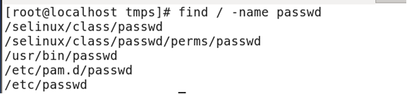
7) find
功能：查找文件
用法： find 路径 -name 文件名

Slide 43
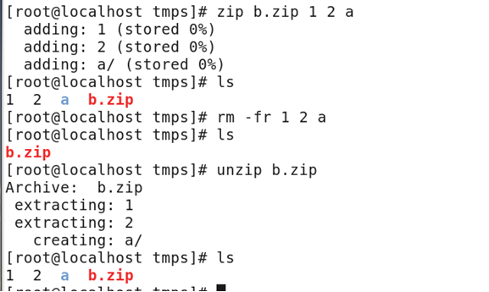
3. 文件压缩和解压缩
1) zip unzip
功能：压缩文件，解压缩文件

Slide 44
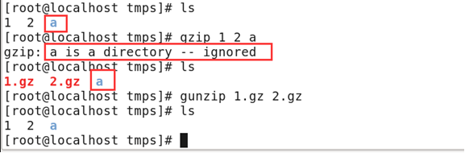
2) gzip gunzip
功能：只能对文件进行压缩，目录不行
用法： gzip 文件1, 文件2

Slide 45
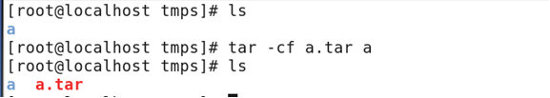
3) 文件打包命令tar
功能：将目录打包成一个文件
用法：
a) 创建包
tar -cf 包名.tar 目录

Slide 46
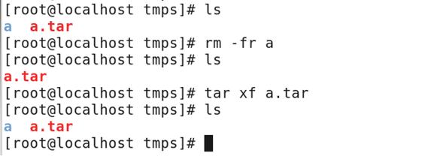
b) 释放包
tar -xf 包名

Slide 47
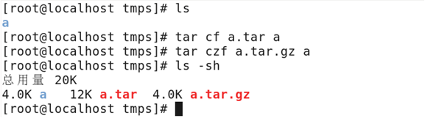
c) 创建包并压缩
tar -czf 包名 目录

Slide 48
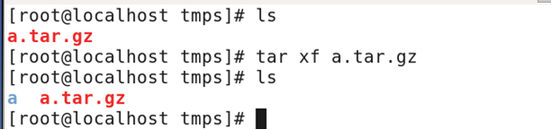
d) 释放包
tar xf

Slide 49
本讲所用到的命令
1. fdisk
2. mkfs.XXX
3. mount
4. /etc/fstab
5. mkswap
6. swapon
7. swapoff
8. chmod
9. chown
10. chgrp
11. lsattr
12. >
13. >>
14. echo
15. clear
16. cmp
17. cp
18. mv
19. rm
20. file
21. find
22. zip unzip
23. gzip gunzip
24. tar

Slide 50


